Slide 1
Le déficit visuel UE 2.7 S4 : Défaillances organiques et processus dégénératifs Compétence 4 Promotion 2022-2025
CHARON Anne-MELANIE
27/02/2024

Slide 2
Rappel anatomique

Slide 3
Rappel anatomique

Slide 4
Rappel anatomique
Iris : disque pigmenté à l'origine de la "couleur" des yeux, percé d'un orifice de diamètre variable avec le degré de luminosité appelé pupille. L'iris joue le rôle de diaphragme dans l'oeil en régulant la quantité de lumière destinée à atteindre la rétine.
Pupille : Orifice circulaire situé au centre de l'iris et permettant, par sa contraction ou sa dilatation, de doser la quantité de lumière qui pénètre dans l'œil.
Cornée : première lentille transparente de l’œil, elle recouvre la partie antérieure de l'œil devant l'iris et la pupille. Elle transmet la lumière au cristallin et à la rétine.

Slide 5
Rappel anatomique
Humeur aqueuse : Liquide transparent et incolore qui transporte les aliments destinés au cristallin et, pour partie, à la cornée. L’humeur aqueuse joue un rôle dans la régulation de la pression intraoculaire.
Cristallin : Le cristallin est une lentille transparente située à l'intérieur de l'oeil, derrière l'iris qui permet aux rayons lumineux de converger à l'intérieur de l'oeil pour les concentrer sur la rétine.
Conjonctive : La conjonctive est une membrane muqueuse transparente. Elle tapisse le blanc de l'œil (sclère), c'est la conjonctive bulbaire qui est fine et transparente. La conjonctive tarsale est la face interne des paupières supérieures et inférieures. Elle est épaisse et très vascularisée.

Slide 6
Rappel anatomique
Sclérotique : Membrane fibreuse blanchâtre, très résistante, qui enveloppe l'œil sur presque toute sa surface.
Choroïde : Tissu vasculaire conjonctif et nerveux, situé entre la rétine et la sclère, dont les fonctions sont multiples : vascularisation externe de la rétine, régulation thermique, échanges liquidiens et métaboliques, maintien de l'adhérence rétinienne, fonction immunitaire.
Rétine : Membrane qui tapisse la surface interne du globe oculaire. C'est un tissu neurosensoriel, capable de transformer les rayons lumineux en un signal nerveux et de le transmettre au système nerveux central

Slide 7
Rappel anatomique
Fovéa : Petite zone de la rétine de 1,5 mm de diamètre au centre de la macula, située au fond de l'œil. Elle forme un entonnoir en dépression, un creux. En son centre, dans sa partie la plus profonde se trouve la fovéa : c'est précisément sur cette zone que l'image d'un point observé se projette.
Macula : La macula est la zone centrale de la rétine, à l'arrière de l'œil, où convergent les rayons lumineux en vision diurne.
Corps vitré : Liquide gélatineux qui occupe une grande partie du globe oculaire

Slide 8
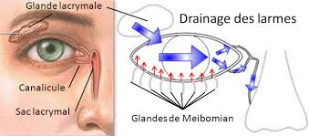
Rappel anatomique
Les glandes lacrymales

Slide 9
Rappel anatomique

Slide 10
Les atteintes de la vision : L’hypermétropie
L’hypermétropie :
gr. huper, avec excès ; métron, mesure ; ôps, œil
Anomalie de la réfraction statique dans laquelle les rayons lumineux parallèles vont converger au-delà de la rétine lorsque l’accommodation n’intervient pas.

Slide 11
Les atteintes de la vision : L’hypermétropie

Slide 12
Les atteintes de la vision : L’hypermétropie
Le système optique n’est pas assez convergent. La correction est assurée par un verre convexe
L’hypermétropie provoque une fatigue visuelle et des céphalées frontales
Chez l’enfant, l’hypermétropie entraîne souvent un strabisme convergent

Slide 13
Les atteintes de la vision : La myopie
La myopie :
gr. muen, cligner ; ôps, œil
Anomalie héréditaire de la réfraction statique de l’œil, dans laquelle l’image d’un objet éloigné se forme en avant de la rétine, lorsque l’accommodation n’intervient pas

Slide 14
Les atteintes de la vision : La myopie

Slide 15
Les atteintes de la vision : La myopie
La myopie est un défaut de la vision caractérisé par une vue nette de près, mais floue de loin
La myopie est généralement due à l’allongement de l’axe antéro-postérieur du globe oculaire (plus de 23 mm)
Elle peut aussi être due à un œil qui accommode trop. Le cristallin est trop puissant

Slide 16
Les atteintes de la vision : La myopie
Traitement :
Le principe de la correction de la myopie est de refocaliser l’image des objets lointains sur la rétine en modifiant le trajet des rayons lumineux :
Correction par le port de lunettes dont les verres sont concaves divergents. Le verre de correction est donc épais sur le bord et plus fin au centre.
Correction par le port de lentilles de contact

Slide 17
Les atteintes de la vision : La myopie
Correction par chirurgie réfractive, qui utilise des techniques chirurgicales ou le laser pour modifier la réfraction oculaire.
La chirurgie cornéenne est la plus couramment utilisée et s’adresse aux myopes faibles dont la myopie est stabilisée. Au moyen d’un laser, la puissance dioptrique de la cornée est réduite par photoablation.
La chirurgie réfractaire cristallienne est réservée aux myopies fortes, elle consiste en une ablation du cristallin clair et ensuite à l’implantation en avant du cristallin d’une lentille divergente.

Slide 18
Les atteintes de la vision : La myopie
Complications :
Chez le myope fort, l’allongement de l’œil a comme conséquence un amincissement de la paroi et une fragilisation des structures oculaires. La rétine et la choroïde sont abimées et entrainent une baisse organique de l’acuité visuelle. Il existe un risque accru de cataracte, décollement de rétine, atrophie maculaire, hémorragie maculaire, glaucome

Slide 19
Les atteintes de la vision : L’astigmatisme
L’astigmatisme :
gr. a- priv. ; stigma, atos, marque
Défaut de courbure des milieux réfringents de l’œil, rendant impossible la convergence en un seul point des rayons homocentriques (partis d’un point)

Slide 20
Les atteintes de la vision : L’astigmatisme

Slide 21
Les atteintes de la vision : L’astigmatisme
L’astigmatisme est dû à un défaut de sphéricité portant essentiellement sur la cornée.
La vision de l’astigmate est floue à toutes distances.
L’astigmatisme se corrige par le port de verres correcteurs ou de lentilles

Slide 22
Les atteintes de la vision : La presbytie
La presbytie :
gr. presbutês, vieillard
Difficulté de voir nettement, sans fatigue, les objets rapprochés, ayant pour cause la diminution de l’amplitude de l’accommodation, due à la vieillesse.

Slide 23
Les atteintes de la vision : La presbytie
La presbytie n’est pas un défaut visuel, mais une évolution naturelle de la vue liée au vieillissement du cristallin.
Le punctum proximum s’écarte progressivement de l’œil et tend à rejoindre le punctum remotum :
Le punctum proximum est le point le plus proche que l’on peut voir distinctement.
Le punctum remotum est le point le plus éloigné qu’un œil peut percevoir comme net.
La distance entre le punctum remotum et le punctum proximum nous permet de connaître l’accommodation maximale d’un sujet.

Slide 24
Les atteintes de la vision : La presbytie
On distingue :
Le punctum proximum de convergence ou PPC (point le plus proche pour obtenir une image nette avec les 2 yeux).
Le punctum proximum d’accommodation ou PPA (point le plus proche pour obtenir une image nette avec un seul œil).
Pour un œil normal, le PPA se situe à 25 cm mais s’éloigne avec l’âge

Slide 25
Les atteintes de la vision : La presbytie
La correction :
Le « traitement » de la presbytie passe par le port de lunettes ou de lentilles de contact
Des lunettes peuvent corriger uniquement la vision de près
Les verres progressifs permettent eux de voir net de près, de loin, et entre les deux. Il existe également des lentilles de contact progressives.

Slide 26
Les atteintes de la vision : La cataracte
La cataracte :
La cataracte est une opacité du cristallin uni ou bilatérale entraînant une baisse de l’acuité visuelle.

Slide 27
Les atteintes de la vision : La cataracte
Etiologies :
Liée à l’âge dans 99 % des cas
Traumatique : fléchette, caillou, plaie ouverte du globe oculaire
Par agents physiques : électrocution, infrarouges (verriers), rayons X (radiothérapie ou curiethérapie)
Associée à une pathologie oculaire : glaucome, irido-cyclite, myopie forte
Endocrinienne : diabète, hypoparathyroïdie, dystrophie myotonique de Steinert
Iatrogène : corticoïdes en traitement prolongé, en collyre ou par voie générale

Slide 28
Les atteintes de la vision : La cataracte
Les symptômes :
Baisse d’acuité visuelle
Brouillard visuel
Halos colorés
Éblouissement à la lumière vive
Vision double (diplopie monoculaire)
Myopie d’indice

Slide 29
Les atteintes de la vision : La cataracte
Traitement :
Chirurgie : consiste à extraire le cristallin cataracté et à le remplacer par un implant ou cristallin artificiel

Slide 30
Les atteintes de la vision : La cataracte
Le rôle infirmier sur PM :
Prévoir une consultation d’anesthésie environ 8-10 jours avant l’intervention
Le patient est à jeun le jour de l’intervention
La pupille de l’œil à opérer doit être parfaitement dilatée
Pose d’une voie veineuse
Donner le traitement sédatif prescrit
Dans certains cas (diabète, immunodépression…) : traitement antibiotique prophylactique
Intervention réalisée au bloc opératoire sous anesthésie locale, exceptionnellement sous anesthésie générale

Slide 31
Les atteintes de la vision : La cataracte
Les suites opératoires :
Chirurgie ambulatoire
Pansement sur l’œil opéré
Surveillance des constantes, antalgique si besoin sur PM
Avant la sortie informer le patient des précautions à prendre et des contrôles à effectuer
Lui donner tous les documents avec notamment un n° de téléphone à composer en cas de problème

Slide 32
Les atteintes de la vision : La cataracte
Les complications :
Hypertonie : douleurs oculaires, céphalées ou vomissements → vérifier la tension oculaire
Infection : grave et redoutable → urgence médicale : antibiothérapie
Tardives : décollement de rétine, opacification secondaire de la capsule postérieure, uvéite

Slide 33
Les atteintes de la vision : Les glaucomes
Les glaucomes :
Atteinte des fibres du nerf optique secondaire à une hypertonie aiguë ou chronique du globe oculaire.
L’absence de traitement conduit à la cécité totale et définitive par atrophie du nerf optique

Slide 34
Les atteintes de la vision : Les glaucomes
Physiopathologie :
Il existe normalement un équilibre entre la sécrétion et l’évacuation de l’humeur aqueuse, ce qui détermine un tonus oculaire inférieur à 21 mmHg.
Une hypertonie résulte essentiellement d’une perturbation de l’évacuation de l’humeur aqueuse. Les obstacles à l’évacuation d’humeur aqueuse se font à différents niveaux selon le type de glaucome

Slide 35
Les atteintes de la vision : Les glaucomes
On distingue deux formes de glaucomes :
Glaucome aigu par fermeture de l’angle (GAFA)
Glaucome chronique à angle ouvert (GCAO)

Slide 36
Les atteintes de la vision : Les glaucomes (GAFA)
Glaucome aigu par fermeture de l’angle : GAFA
Urgence médicale car fermeture de l’angle iridocornéen, bloquant l’évacuation de l’humeur aqueuse : douleurs oculaires et péri oculaires brutales, photophobie, larmoiement, céphalées, baisse de la vision. Grand malaise général, nausées, vomissements.

Slide 37
Les atteintes de la vision : Les glaucomes (GAFA)
Traitement :
Hospitalisation, sédatifs, collyre
Après la crise, intervention sur les 2 yeux : iridotomie au laser ou plus rarement iridectomie chirurgicale

Slide 38
Les atteintes de la vision : Les glaucomes (GAFA)
L’iridotomie périphérique au laser consiste à perforer la racine de l’iris (périphérie) en focalisant sur celle-ci un ou plusieurs faisceaux lasers et de façon à créer un orifice de taille suffisante pour permettre un écoulement sans obstacle de l’humeur aqueuse depuis la chambre postérieure vers la chambre antérieure
L’iridectomie chirurgicale consiste en une ablation partielle de l’iris

Slide 39
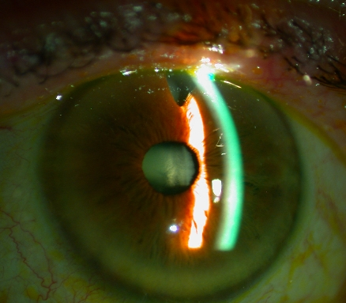
Les atteintes de la vision : Les glaucomes (GAFA)
Sur la photo, vous voyez en haut de l'iris un petit défect triangulaire, qui apparaît comme une deuxième pupille, éloignée de l'axe visuel, et cachée par la paupière supérieure.

Slide 40
Les atteintes de la vision : Les glaucomes (GCAO)
Glaucome chronique à angle ouvert : GCAO
Dû à un ralentissement à l’écoulement de l’humeur aqueuse.
Sa gravité est liée à l’absence de signe fonctionnel : le GCAO tue les fibres optiques à petit feu, sans que le patient ne s’en rende compte

Slide 41
Les atteintes de la vision : Les glaucomes (GCAO)

Slide 42
Les atteintes de la vision : Les glaucomes (GCAO)
Traitement :
Toujours médical au début : collyres
Traitement à vie
Surveillance de la pression oculaire, de la papille, du champ visuel
En cas d’échec : trabéculoplastie au laser ou intervention chirurgicale, pour créer un passage direct de l’humeur aqueuse du corps ciliaire aux espaces sous-conjonctivaux

Slide 43
Les atteintes de la vision : Les glaucomes (GCAO)
Le trabéculum est un tissu de fibres collagènes situé dans l’angle irido-cornéen. Il assure la filtration de l’humeur aqueuse en dehors de l'œil.
Le mauvais fonctionnement du trabéculum, secondaire à sa dégénérescence, peut entraîner une augmentation de la pression oculaire et serait ainsi responsable du glaucome à angle ouvert (glaucome chronique).
Ce mécanisme est à différencier de celui du glaucome à angle fermé (glaucome aigu), où schématiquement l'écoulement est bloqué par la fermeture de l'angle irido-cornéen.

Slide 44
Les atteintes de la vision : Les glaucomes (GCAO)
Trabéculoplastie : consiste à appliquer des impacts de laser directement sur le trabéculum pour faciliter l’évacuation de l’humeur aqueuse hors de l’œil

Slide 45
Les atteintes de la vision : Les glaucomes (GCAO)

Slide 46
Les atteintes de la vision : La DMLA
Dégénérescence maculaire liée à l’âge (DMLA) :
Altération, voire destruction de la région centrale de la rétine, la macula, partie de l’œil responsable de la vision précise, de la lecture, de l’écriture, de la reconnaissance des visages
Principale cause de baisse de vison après 65 ans dans les pays développés

Slide 47
Les atteintes de la vision : La DMLA

Slide 48
Les atteintes de la vision : La DMLA
Il existe deux formes de DMLA :
La forme sèche
Elle évolue très lentement et se caractérise par une disparition progressive des photorécepteurs et des couches plus profondes de la rétine. A ce jour, il n'existe aucun traitement. On recommande parfois des compléments en vitamines antioxydantes pour ralentir sa progression.

Slide 49
Les atteintes de la vision : La DMLA
La forme humide
C'est la forme la plus évolutive et la plus grave. Elle se définit par l'apparition de vaisseaux anormaux ou néovaisseaux au niveau de la macula, partie centrale de la rétine.
Ils sont responsables d'œdèmes intrarétiniens et de micro-hémorragies, ce qui entraîne une baisse progressive et irréversible de l'acuité visuelle.
Lorsqu'un œil est atteint, le risque de développer une DMLA à l'autre œil est de 42% dans les cinq années qui suivent. Heureusement, un dépistage précoce suivi d'une prise en charge permet de ralentir l'évolution de la maladie.

Slide 50
Les atteintes de la vision : La DMLA
Les symptômes :
Diminution de la sensibilité aux contrastes D’abord vous pouvez avoir l’impression de manquer de lumière pour lire ou écrire. Les images peuvent vous paraître plus ternes ou jaunies.
Diminution de l’acuité visuelle Vous pouvez également ressentir des difficultés à percevoir les détails. La baisse de l’acuité visuelle peut intervenir de manière rapide.

Slide 51
Les atteintes de la vision : La DMLA
Déformation des lignes droites Vous pouvez aussi percevoir les lignes droites comme déformées ou ondulées.
Apparition d’une tache sombre centrale Enfin, vous pouvez percevoir une tache noire ou grise (appelée scotome) devant l’œil, qui vous gêne pour distinguer les éléments.

Slide 52
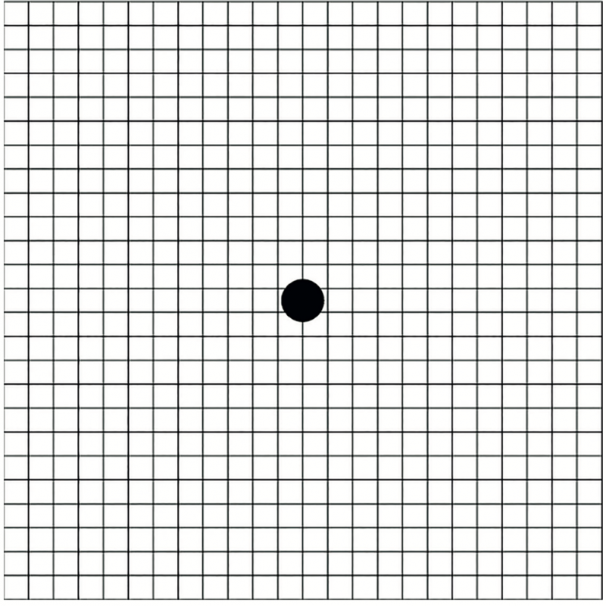
Les atteintes de la vision : La DMLA
Le test de la grille d’Amsler peut permettre de dépister les symptômes de la DMLA. Placez-vous à environ 25 centimètres de votre écran. avec vos lunettes correctrices ou lentilles si vous en utilisez ; un œil à la fois (couvrez l’autre œil sans le presser) en fixant le point central de la grille. Toutes les lignes devraient être droites, toutes les intersections devraient former des angles droits et tous les cadres devraient être de la même taille.

Slide 53
Les atteintes de la vision : La DMLA
Traitements :
Photocoagulation au laser
Il s'agit de brûler ou de photocoaguler les lésions de la rétine, mais uniquement celles qui n'atteignent pas la zone centrale de la macula et donc lorsque la baisse de la vision n'est pas trop importante. Ce traitement se réalise sans hospitalisation.
Photothérapie dynamique
Cette technique consiste à injecter dans la circulation sanguine un colorant qui se fixe sélectivement sur les néovaisseaux. Une irradiation par laser à froid active alors le colorant. Ce traitement est indiqué lorsque les néovaisseaux ont atteint le centre de la macula. À l'issue de la séance, l'œil doit être protégé de la lumière et du soleil durant 48 heures à l'aide de lunettes spéciales.

Slide 54
Les atteintes de la vision : La DMLA
Traitements anti-angiogéniques
Aujourd'hui les plus utilisées et en première intention, ces thérapeutiques permettent une stabilisation car elles inhibent la croissance des néovaisseaux et font parfois aussi régresser certains néovaisseaux débutants.
Il existe plusieurs molécules anti-angiogéniques qui sont administrées directement au niveau de l'œil par voie intravitréenne. Les injections doivent être renouvelées toutes les 4 à 6 semaines.
Pour plus d'efficacité, on peut combiner le traitement anti-angiogénique avec la photothérapie dynamique.

